Slide 1
PJJ PJOK
OLAH RAGA

Slide 2
Pengertian
Suatu aktivitas yang melibatkan pengerahan tenaga fisik serta pikiran yang dilakukan untuk melatih tubuh manusia, baik itu secara jasmani serta juga secara rohani.

Slide 3
Tujuan
Tujuan dari olaharaga sangat beragam, namun pada dasarnya tujuan olahraga adalah untuk dapat meningkatkan derajat kesehatan seseorang. Walaupun demikian, pola hidup serta makanan juga mempunyai pengaruh yang sangat besar bagi kesehatan manusia.

Slide 4
Manfaat
Banyak sekali manfaat olahraga bagi tubuh, dianataranya :
Menjauhkan dari beragam penyakit. Manfaat pertama dari olahraga adalah meningkatkan daya tahan tubuh agar tidak mudah terserang penyakit
Membuat tubuh lebih tegap
Merangsang pertumbuhan ideal
Meningkatkan daya piker
Meningkatkan nafsu makan

Slide 5
jenis Olah Raga
Olahraga modern
adalah olahraga yang telah mengalami perubahan dan peraturan permainan mengikuti perkembangan zaman serta teknologi yang berkembang di dunia.

Slide 6
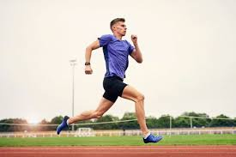
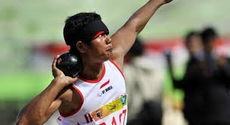
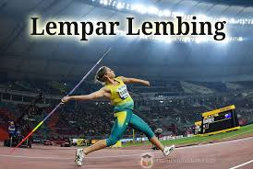
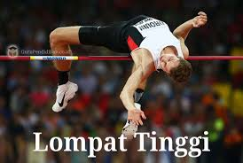
Contoh Olah Raga Modern
Atletik ( lari, tolak peluru, lempar lembing, lompat tinggi )

Slide 7
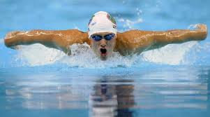
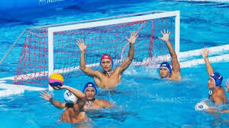
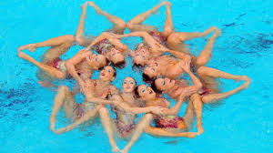
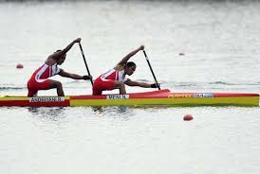
Contoh Olah Raga Modern
Permainan air ( berenang, polo air, renang indah, dayung )

Slide 8
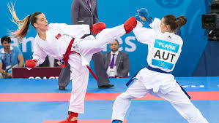
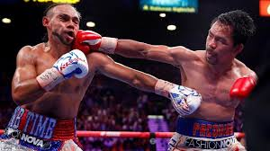
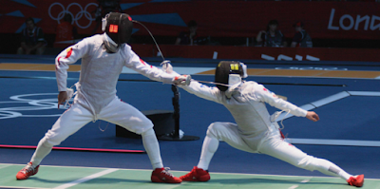
Contoh Olah Raga Modern
Seni beladiri ( karate, tinju, anggar )

Slide 9
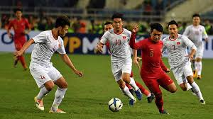
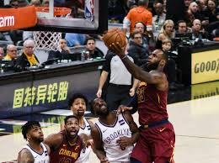
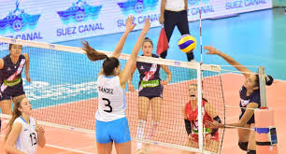
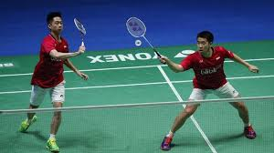
Contoh Olah Raga Modern
Permainan bola ( sepak bola, basket, voli, bulu tangkis )

Slide 10
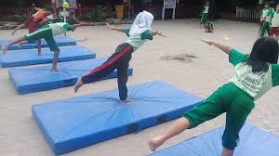
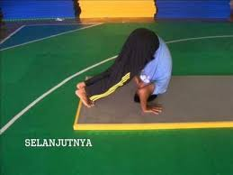
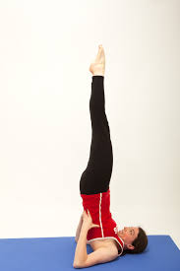
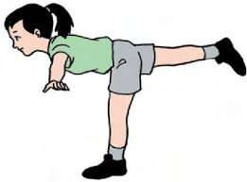
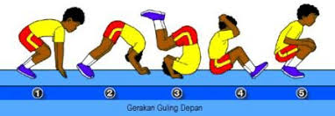
Contoh Olah Raga Modern
Senam lantai ( sikap kapal terbang, roll depan, sikap lilin )

Slide 11
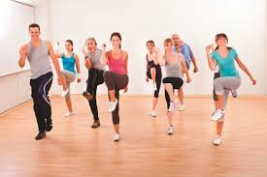
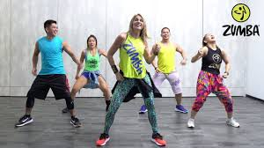
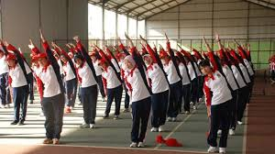
Contoh Olah Raga Modern
Senam irama ( aerobic, zumba, SKJ )

Slide 12
jenis Olah Raga
Olahraga tradisional
adalah sebuah permainan asli rakyat yakni sebagai aset budaya bangsa yang mempunyai unsur olah fisik tradisional.

Slide 13
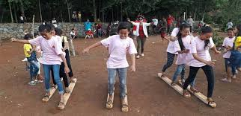
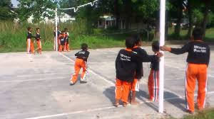
Contoh Olah Raga Tradisional
Bakiak
Banteng- bentengan

Slide 14
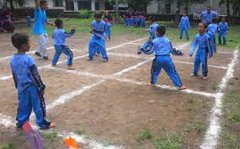
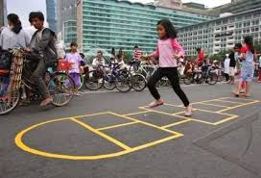
Contoh Olah Raga Tradisional
Galah asin
Engklek

Slide 15
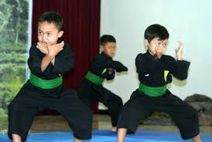
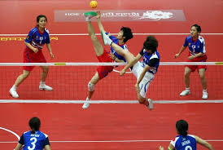
Contoh Olah Raga Tradisional
Pencak silat
Sepak takraw

Slide 16
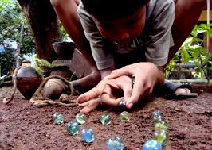
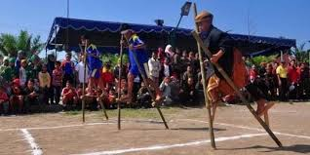
Contoh Olah Raga Tradisional
Kelereng
Egrang

